Slide 1
27,б. Задачи с практическим содержанием
Notes:
В режиме слайдов ответы появляются после кликанья мышкой

Slide 2
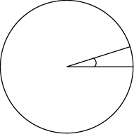
Упражнение 1
Длина окружности равна 60 см. Найдите длину дуги этой окружности, содержащую 18^{о}.
Ответ: 3 см.
Notes:
В режиме слайдов ответы появляются после кликанья мышкой

Slide 3
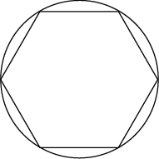
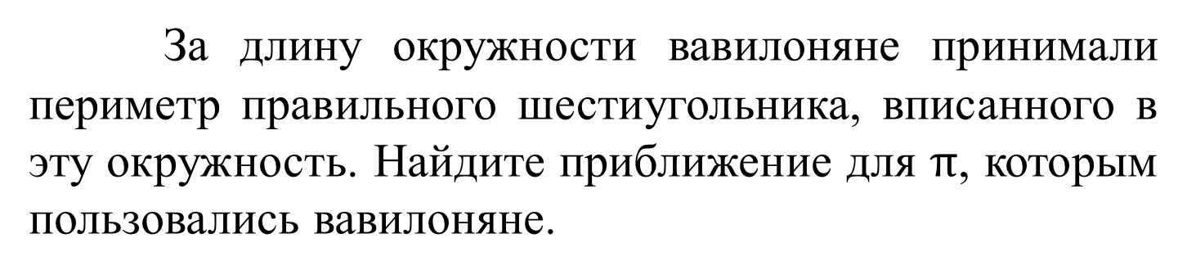
Упражнение 2
За длину окружности вавилоняне принимали периметр правильного шестиугольника, вписанного в эту окружность. Найдите приближение для $π$, которым пользовались вавилоняне.
Ответ: 3.
Notes:
В режиме слайдов ответы появляются после кликанья мышкой

Slide 4
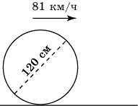
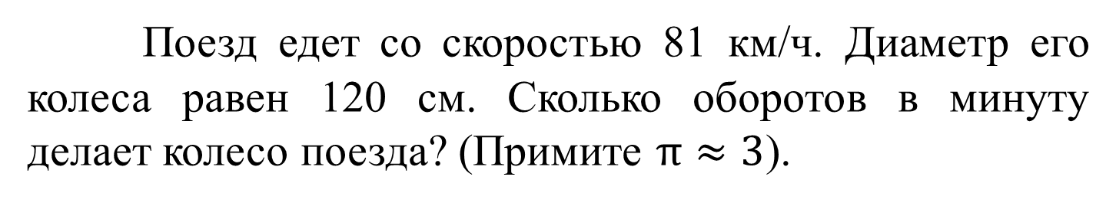
Упражнение 3
Поезд едет со скоростью 81 км/ч. Диаметр его колеса равен 120 см. Сколько оборотов в минуту делает колесо поезда? (Примите $π≈3$).
Ответ: 375.
Notes:
В режиме слайдов ответы появляются после кликанья мышкой

Slide 5
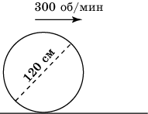
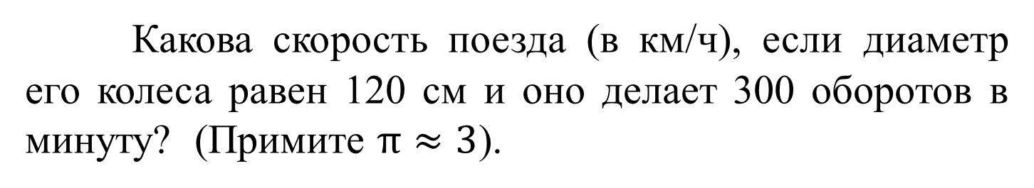
Упражнение 4
Какова скорость поезда (в км/ч), если диаметр его колеса равен 120 см и оно делает 300 оборотов в минуту? (Примите $π≈3$).
Ответ: 64,8 км/ч.
Notes:
В режиме слайдов ответы появляются после кликанья мышкой

Slide 6
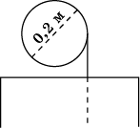
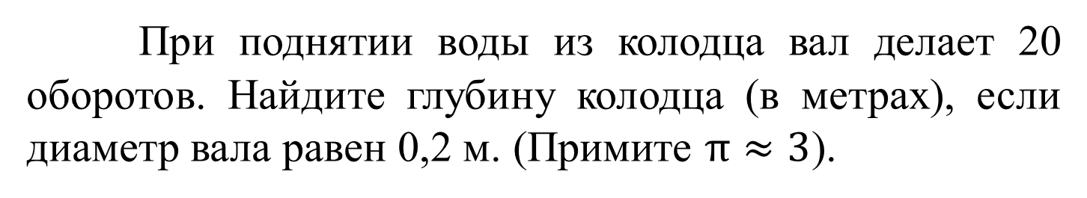
Упражнение 5
При поднятии воды из колодца вал делает 20 оборотов. Найдите глубину колодца (в метрах), если диаметр вала равен 0,2 м. (Примите $π≈3$).
Ответ: 12 м.
Notes:
В режиме слайдов ответы появляются после кликанья мышкой

Slide 7
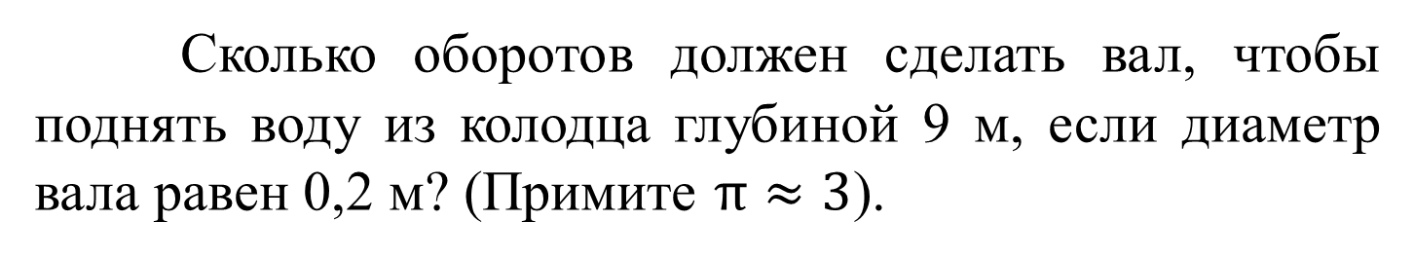
Упражнение 6
Сколько оборотов должен сделать вал, чтобы поднять воду из колодца глубиной 9 м, если диаметр вала равен 0,2 м? (Примите $π≈3$).
Ответ: 15.
Notes:
В режиме слайдов ответы появляются после кликанья мышкой

Slide 8
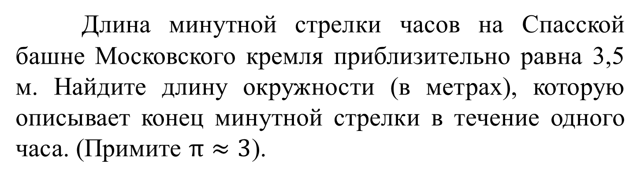
Упражнение 7
Длина минутной стрелки часов на Спасской башне Московского кремля приблизительно равна 3,5 м. Найдите длину окружности (в метрах), которую описывает конец минутной стрелки в течение одного часа. (Примите $π≈3$).
Ответ: 21 м.
Notes:
В режиме слайдов ответы появляются после кликанья мышкой

Slide 9
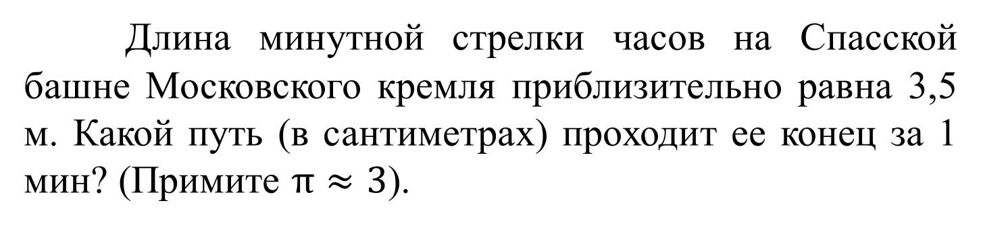
Упражнение 8
Длина минутной стрелки часов на Спасской башне Московского кремля приблизительно равна 3,5 м. Какой путь (в сантиметрах) проходит ее конец за 1 мин? (Примите $π≈3$).
Ответ: 35 см.
Notes:
В режиме слайдов ответы появляются после кликанья мышкой

Slide 10
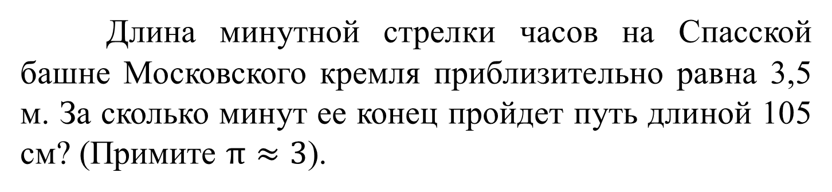
Упражнение 9
Длина минутной стрелки часов на Спасской башне Московского кремля приблизительно равна 3,5 м. За сколько минут ее конец пройдет путь длиной 105 см? (Примите $π≈3$).
Ответ: 3 минуты.
Notes:
В режиме слайдов ответы появляются после кликанья мышкой

Slide 11
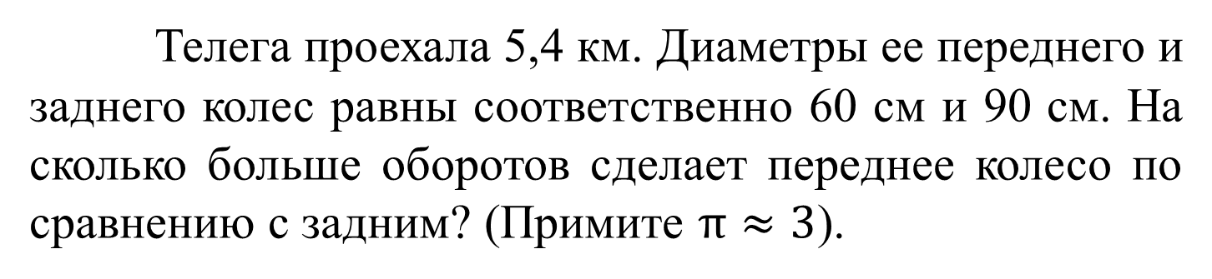
Упражнение 10
Телега проехала 5,4 км. Диаметры ее переднего и заднего колес равны соответственно 60 см и 90 см. На сколько больше оборотов сделает переднее колесо по сравнению с задним? (Примите $π≈3$).
Ответ: На 1000 оборотов.
Notes:
В режиме слайдов ответы появляются после кликанья мышкой

Slide 12
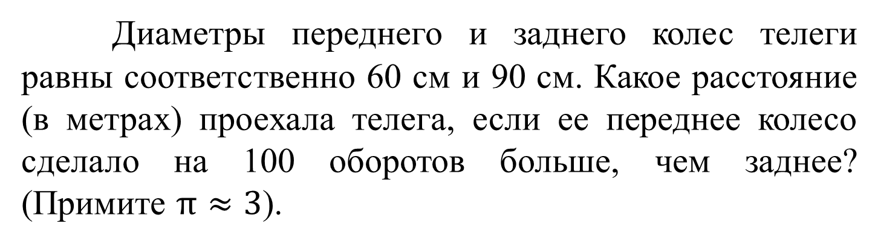
Упражнение 11
Диаметры переднего и заднего колес телеги равны соответственно 60 см и 90 см. Какое расстояние (в метрах) проехала телега, если ее переднее колесо сделало на 100 оборотов больше, чем заднее? (Примите $π≈3$).
Ответ: 540 м.
Notes:
В режиме слайдов ответы появляются после кликанья мышкой

Slide 13
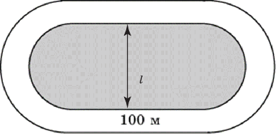
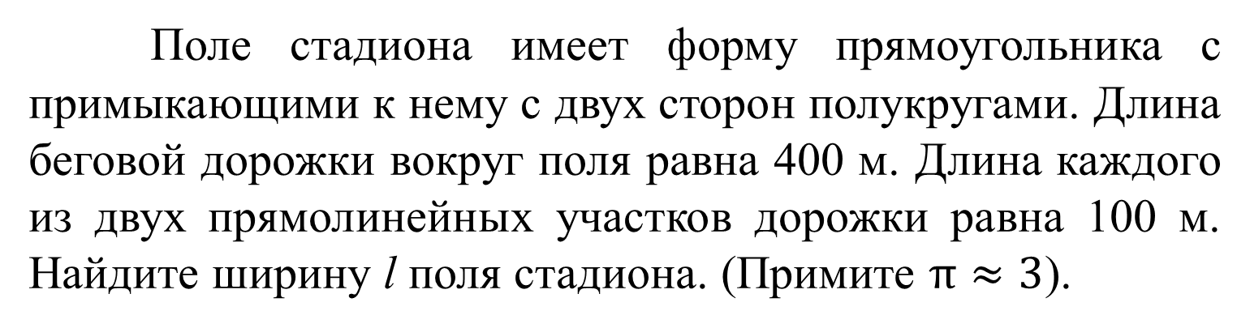
Упражнение 12
Поле стадиона имеет форму прямоугольника с примыкающими к нему с двух сторон полукругами. Длина беговой дорожки вокруг поля равна 400 м. Длина каждого из двух прямолинейных участков дорожки равна 100 м. Найдите ширину l поля стадиона. (Примите $π≈3$).
Ответ: 66,7 м.
Notes:
В режиме слайдов ответы появляются после кликанья мышкой

Slide 14
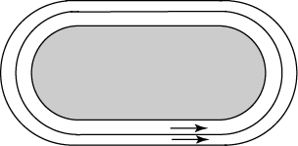
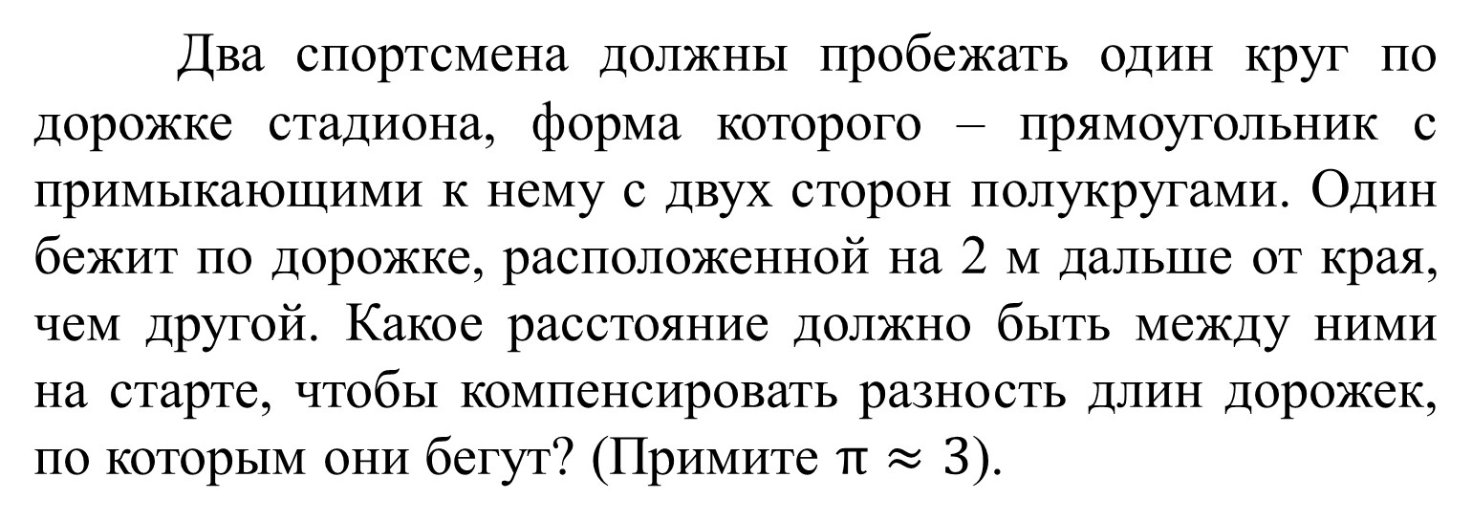
Упражнение 13
Два спортсмена должны пробежать один круг по дорожке стадиона, форма которого – прямоугольник с примыкающими к нему с двух сторон полукругами. Один бежит по дорожке, расположенной на 2 м дальше от края, чем другой. Какое расстояние должно быть между ними на старте, чтобы компенсировать разность длин дорожек, по которым они бегут? (Примите $π≈3$).
Ответ: 12 м.
Notes:
В режиме слайдов ответы появляются после кликанья мышкой

Slide 15
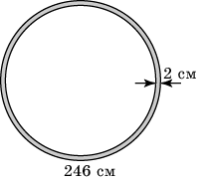
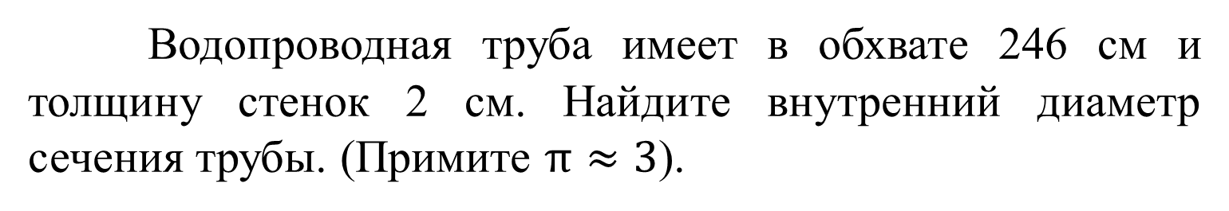
Упражнение 14
Водопроводная труба имеет в обхвате 246 см и толщину стенок 2 см. Найдите внутренний диаметр сечения трубы. (Примите $π≈3$).
Ответ: 78 см.
Notes:
В режиме слайдов ответы появляются после кликанья мышкой

Slide 16
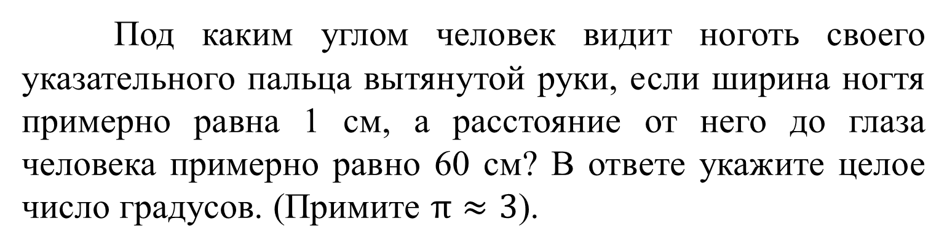
Упражнение 15
Под каким углом человек видит ноготь своего указательного пальца вытянутой руки, если ширина ногтя примерно равна 1 см, а расстояние от него до глаза человека примерно равно 60 см? В ответе укажите целое число градусов. (Примите $π≈3$).
Ответ: 1^{о}.
Notes:
В режиме слайдов ответы появляются после кликанья мышкой

Slide 17
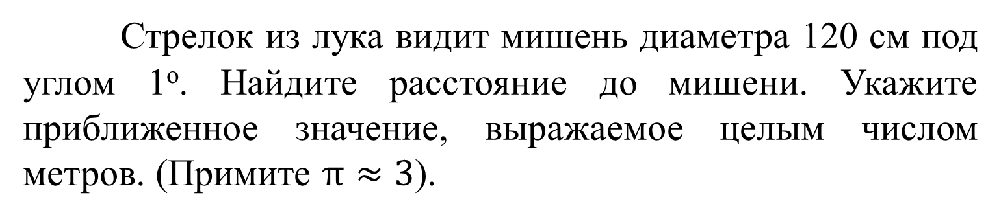
Упражнение 16
Стрелок из лука видит мишень диаметра 120 см под углом 1^{о}. Найдите расстояние до мишени. Укажите приближенное значение, выражаемое целым числом метров. (Примите $π≈3$).
Ответ: 72 м.
Notes:
В режиме слайдов ответы появляются после кликанья мышкой

Slide 18
Упражнение 17
Найдите радиус земного шара, исходя из того, что 1 м составляет одну сорокамиллионную долю длины экватора.
Ответ: 6369427 м.
Notes:
В режиме слайдов ответы появляются после кликанья мышкой

Slide 19
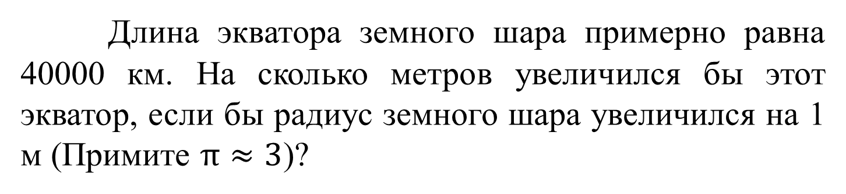
Упражнение 18
Длина экватора земного шара примерно равна 40000 км. На сколько метров увеличился бы этот экватор, если бы радиус земного шара увеличился на 1 м (Примите $π≈3$)?
Ответ: На 6 м.
Notes:
В режиме слайдов ответы появляются после кликанья мышкой

Slide 20
Упражнение 19
Москва и Новороссийск расположены примерно на одном меридиане под 56^{о} и 44^{о} северной широты соответственно. Найдите расстояние между ними по земной поверхности, считая длину большой окружности земного шара равной 40000 км. В ответе укажите целое число километров.
Ответ: 1333 км.
Notes:
В режиме слайдов ответы появляются после кликанья мышкой

Slide 21
Упражнение 20
Расстояние между Москвой и Вашингтоном, измеряемое по большой окружности поверхности Земли, примерно равно 7800 км. Найдите примерную величину соответствующей дуги большой окружности, считая длину всей окружности равной 40000 км. В ответе укажите целое число градусов.
Ответ: 70^{о}.
Notes:
В режиме слайдов ответы появляются после кликанья мышкой

